Slide 1

Git & Markdown
Github & Google
主讲人：温天信

Slide 2
1
Markdown
2
版本控制系统 Git
3
Github
4
Google 与 百度
5
First Assignment

Slide 3

Markdown?

Slide 4
What’s Markdown?
Markdown是一种text-to-HTML 转化工具，将easy-to-read，easy-to-write的普通文本转化成HTML。所以，Markdown包括两个定义： 简单的语法；转化成HTML的工具。

Slide 5
Markdown Syntax?
Markdown语法使用 ：见马克飞象使用教程篇。（ https://maxiang.io/）

Slide 6
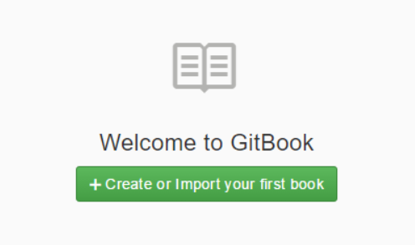

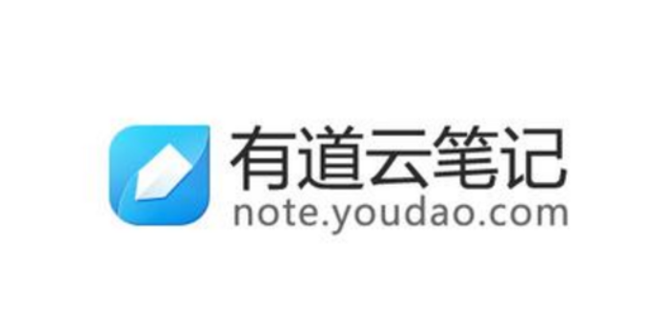


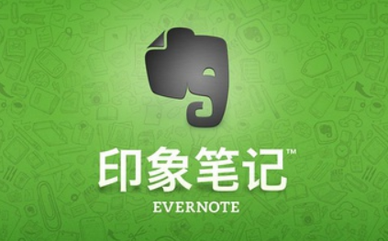

“
“
Markdown
Why?
记录笔记内容：精简，易读。可以把更多的精力放在内容上，而不是排版布局中
应用广泛

Slide 7

找到适合自己的一款markdown软件

Slide 8

版本控制系统

Slide 9

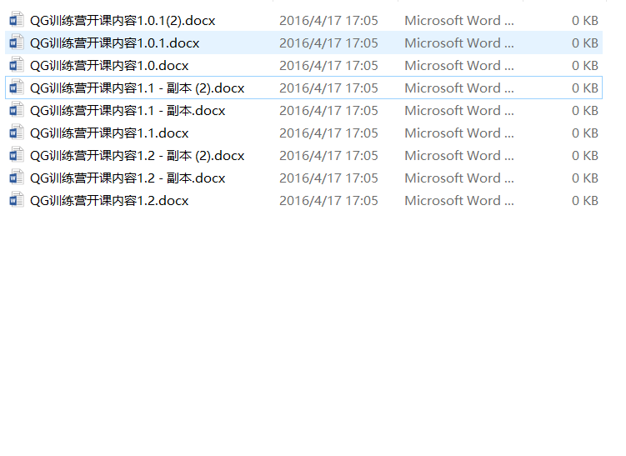

Slide 10

What’s VCS?
版本控制系统 Version Control System

Slide 11

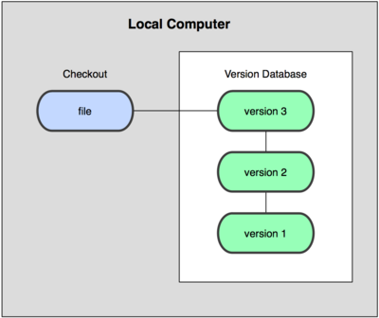
“
“
本地版本控制系统?
缺点：多人协作同步问题。

Slide 12
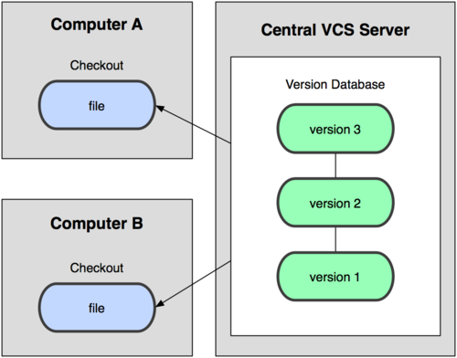
“
“
集中式版本控制系统?
缺点：服务器崩溃的问题。
优点：解决了多人协作的问题

Slide 13
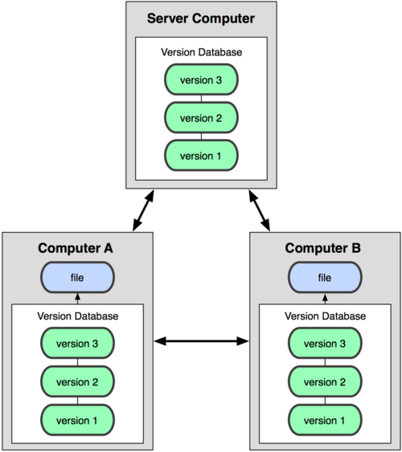
“
“
分布式版本控制系统?
优点：解决服务器崩溃的问题

Slide 14
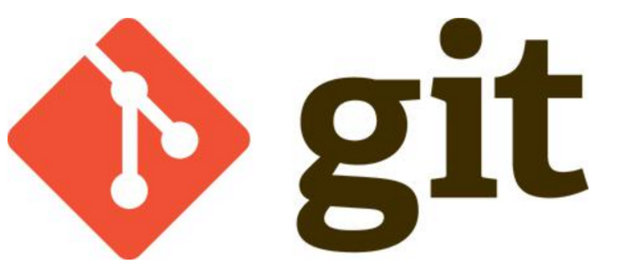

Slide 15
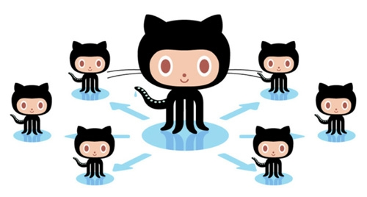
What’s Git?
Git是一种分布式版本控制系统

Slide 16
Git 的历史?
Git诞生的由来？

Slide 17
Git 基础使用?
文件工作的三个工作区域？
如何创建自己的仓库？
文件的两种状态？
工作目录：项目创建修改的目录。
暂存区域：存放下次要提交到本地仓库的文件。
本地仓库：保存各文件的版本。
未跟踪文件：未跟踪文件的修改不会引起版 本的改变。
已跟踪文件：会记录已跟踪文件的修改状态

Slide 18

开源的代码世界

Slide 19
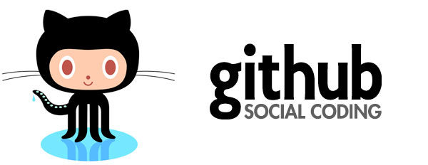
表现形式：Web应用
主要作用：Github作为开源代码库以及在线的分布式的版本控制系统。
远程仓库&本地仓库
主要特点：
开源
整个项目开发的管理（文档，bug，测试等）

Slide 20
创建自己的第一个repository

Slide 21
用markdown记录第一篇周记&笔记

Slide 22
温馨提示：检讨与规范

Slide 23
Git 与 Github

Slide 24
本地仓库与远程仓库

Slide 25
如何将远程仓库 pull 到本地

Slide 26
如何将本地仓库推送到远程仓库

Slide 27
Google & Baidu

Slide 28
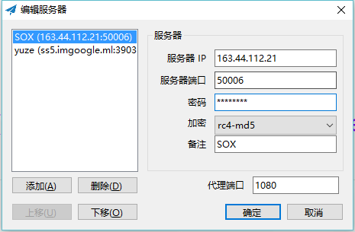
几款常用的翻墙工具
GreenVPN （https://www.getgreenjsq.com/index.php）
推荐使用：
Shadowsocks

Slide 29
学会高效利用搜索工具

Slide 30
A
H
K
N
T
S
谢谢观看

